Slide 1
Τα πυργόσπιτα στην Μάνη
Μορφολογία και κατασκευαστικές λογικές
"DSC_6101.jpg" by Thomas Steiner.
Licensed under CC BY-NC-SA 2.0 via Flickr

Slide 2
"DSC_5765.jpg" by Thomas Steiner.
Licensed under CC BY-NC-SA 2.0 via Flickr

Slide 3
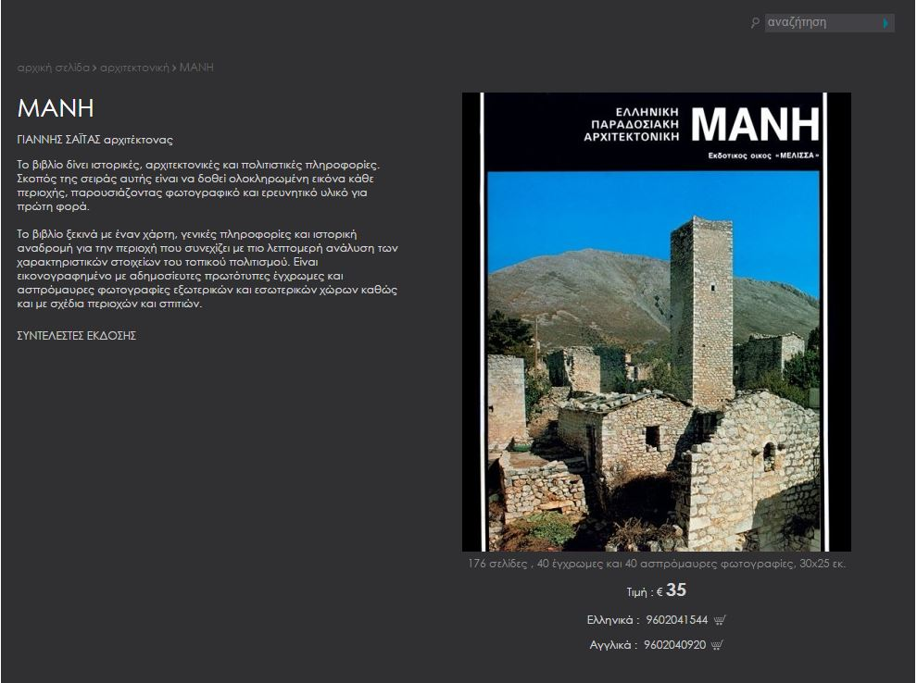

Slide 4
Οι πύργοι - κατοικίες
Ο πύργος του Προσφόριου στην Ουρανούπολη.
"Ouranopolis1" από τον Plamen Agov • studiolemontree.com.
Υπό την άδεια CC BY-SA 3.0 μέσω Wikimedia Commons
Παρότι η Μάνη είναι η πλέον γνωστή περιοχή στην οποία συναντά κανείς αυτό τον τύπο οχυρής κατοικίας, οι πύργοι αποτέλεσαν έναν ευρέως γνωστό τύπο σε ολόκληρη την βαλκανική επικράτεια αλλά και στα νησιά.
Πρόκειται για αρχοντικές κατοικίες που ανήκαν στους οικονομικά ισχυρούς του κάθε τόπου και ξεχώριζαν από τα άλλα σπίτια των μεσαίων και κατώτερων τάξεων.
Βασικό χαρακτηριστικό τους είναι η ανάπτυξη καθ’ ύψος και η οχύρωση, ενώ συχνά συνδυάζεται με πρόσθετα στοιχεία.
Notes:
Ο πύργος του Προσφόριου στην Ουρανούπολη Χαλκιδικής.
Οι κύριες ιστορικές φάσεις της κατασκευής του διακρίνονται:
α) Στον βυζαντινό πύργο στον οποίο ανήκει όλο το κάτω μέρος του πέτρινου φορέα, εκτός των δύο τελευταίων ορόφων. Η τυπολογία και ο τρόπος κατασκευής του θα μπορούσαν να τον κατατάξουν ανάμεσα στα λίγα γνωστά παραδείγματα του 11ου-12ου αιώνα.
β) Οι δύο τελευταίοι όροφοι, καθώς και ένας ακόμη που χάθηκε (ή τουλάχιστον ένας όροφος επάλξεων), χρονολογούνται στην Τουρκοκρατία, πιθανότατα μετά το σεισμό του 1585.
γ) Ολόκληρο το ξύλινο εσωτερικό του πύργου, μαζί με τη σημερινή στέγη του, ανήκουν στην ανακατασκευή του 19ου αιώνα, η οποία φαίνεται ότι ολοκληρώθηκε το 1862. Ακολούθησε η κατασκευή της εξωτερικής σκάρπας, δηλαδή του λοξού τοίχου αντιστήριξης.

Slide 5
Οι πύργοι - κατοικίες
Τα στοιχεία αυτά δεν είναι πάντοτε ευδιάκριτα και γι' αυτό δεν υπάρχει ένα αντικειμενικά παραδεκτό όριο ανάμεσα στα αρχοντικά και στους πύργους. Σε ορισμένες περιοχές χρησιμοποιείται η λέξη πυργόσπιτο για να διακρίνει αυτές τις κατοικίες από τα κτίσματα που έχουν δημιουργηθεί για καθαρά στρατιωτικούς σκοπούς.
Σε άλλες περιοχές χρησιμοποιείται και η τουρκικής προέλευσης κούλα ή κούλια.
Παπαϊωάννου, Κ. (2003), Το ελληνικό παραδοσιακό σπίτι. Αθήνα: Πανεπιστημιακές Εκδόσεις Ε.Μ.Π., σ.117
Πύργος Μάρκελλου στην Αίγινα.
"20100412 eginf11" by Jean Housen - Own work.
Licensed under CC BY-SA 3.0 via Wikimedia Commons
Notes:
Πύργος Μάρκελλου στην Αίγινα.
Ο Πύργος του Μαρκέλλου ήταν ένας Ενετικός πύργος - παρατηρητήριο που χτίστηκε στο τέλος του 17ου αιώνα.
Το κτίριο ανακαινίστηκε από τον Πρόκριτο Φιλικό, αγωνιστή και βουλευτή Σπυρίδωνα Μάρκελλο, το 1802.
Στον Πύργο του Μαρκέλλου στεγάστηκε η πρώτη Ελληνική αντικυβερνητική επιτροπή από το 1826-1828 και για ένα χρονικό διάστημα τα ταμείο του Ελληνικού κράτους.
Σήμερα στον Πύργο του Μαρκέλλου στεγάζονται το Καποδιστριακό Πευματικό Κέντρο του Δήμου
της Αίγινας και το Κέντρο Κοινωνικού Προβληματισμού "Σπύρος Αλεξίου". Το ισόγειο του Πύργου, σήμερα χρησιμοποιείται περιστασιακά ως εκθετικός χώρος.

Slide 6
Οι πύργοι της Μάνης
Βάθεια.
"Vatheia" by Polina Fatourou.
Licensed under CC BY 2.0 via Flickr
Οι πύργοι της Μάνης αποτελούσαν οχυρές κατοικίες των ισχυρών τοπικών οικογενειών ή και πύργους καθαρά πολεμικού χαρακτήρα. Η ύπαρξή τους μαρτυρείται ήδη από το β΄μισό του 15ο αιώνα, ενώ συνέχισαν να κτίζονται καθ’ όλη τη διάρκεια της οθωμανικής κυριαρχίας (1460-1821) και της Β΄ Βενετοκρατίας της Πελοποννήσου (1685- 1715), καθώς και κατά τις πρώτες δεκαετίες μετά την Επανάσταση, έως σχεδόν τα τέλη του 19ου αιώνα.
Notes:
Βάθεια.

Slide 7
Μορφολογική καταγωγή
Ένα από τα βασικότερα τυπολογικά κύτταρα του μανιάτικου πύργου είναι η αρχέγονες μεγαλιθικές κατασκευές που εξελίχθηκαν από τους αρχαίους και προϊστορικούς χρόνους.
Ο όρος παραπέμπει σε ορθογώνιες κατασκευές χωρίς κονίαμα με μεγάλους λίθους που είναι διαθέσιμοι επί τόπου, ειδικά στο ξερό και άνυδρο τοπίο του Νότου. Στα 1700 η τυπολογία της μεγαλιθικής οικίας είναι ήδη εδραιωμένη και εξελιγμένη από την απλή μορφή της, στον μεγαλιθικό πύργο, και από εκεί στον συνδυασμό πύργου και οικίας που ακουμπάει σε αυτόν.
Μεγαλιθικού τύπου κατοικία της οικογένειας Αναπλιώτη
«Σόγια Μέσα Μάνης: Αναπλιωτιάνοι (Βάμβακα)», Μανιάτικα, 16 Δεκ 2014
Notes:
Βάθεια.

Slide 8
Μορφολογική καταγωγή
Την ίδια στιγμή, η μορφολογία του πυργόσπιτου έχει σαφείς καταβολές στην οχυρωματική οικοδομική πρακτική και τεχνολογία. Καθώς η Μανιάτικη κοινωνία, δέχεται ελάχιστες εξωτερικές επιρροές λόγω της ιδιαίτερης εσωστρέφειας της, οι πύργοι της λογίζονται σαν συνέχεια της Βυζαντινής οχυρωματικής παράδοσης και ειδικότερα των πύργων του Μυστρά.
Κατά μια άλλη εκδοχή οι πύργοι αντλούν από τους φεουδαλικούς πύργους της Ιταλίας, μέσα από τις παραστάσεις που φέρνουν με την επιστροφή τους οι Μανιάτες stradioti.
"Mystras palace" από τον Aeleftherios - Έργο αυτού που το ανεβάζει.
Υπό την άδεια CC BY-SA 3.0 μέσω Wikimedia Commons -
Notes:
Βάθεια.

Slide 9
Οι πύργοι της Μάνης
Οι Μανιάτικες οικογένειες χαρακτηρίζονται από μία αυστηρά πατριαρχική κοινωνική διάρθρωση και οι πύργοι αντανακλούν την ανάγκη για την ασφάλειά τους και την διαφύλαξη της ισχύος τους. Τούτοι οι εχθροί ήταν οι Τουρκαλβανοί στα γειτονικά Μπαρδουνοχώρια, αλλά κυρίως οι αντίπαλες μανιάτικες οικογένειες.
Έτσι οι πύργοι αποτελούν αυτόνομα οχυρά συμπλέγματα που περιχαρακώνουν τις οικογένειες ακόμα και μεταξύ τους.
"Grèce 10 Magne Mani" by peuplier.
Licensed under CC BY 2.0 via Flickr
Notes:
Βάθεια.

Slide 10
Οι πύργοι της Μάνης
Οι Μανιάτικοι πύργοι χτίζονται είτε εντός των οικισμών, είτε στις παρυφές τους, είτε σε επιλεγμένα στρατηγικά σημεία.
Μπορούν να είναι ενωμένοι με διώροφη κατοικία ή σε ένα πιο σύνθετο οχυρό σύμπλεγμα ομάδων οχυρών οικιών οι οποίες διατάσσονται γύρω από αυτούς.
Η είσοδος γίνεται μέσα από μικρές προστατευμένες πόρτες οι οποίες ειδικά στην περίπτωση οχυρών συμπλεγμάτων προσεγγίζονται μέσα από ένα δαιδαλώδες δίκτυο διαδρόμων και σοκακιών.
Πύργος Σταρόγιαννη – Μαυροβούνι, Ανατολική Μάνη
Μανιάτικα, https://maniatika.wordpress.com/2013/06/03/πύργος-σταρόγιαννη-μαυροβούνι
Notes:
Πύργος Σταρόγιαννη – Μαυροβούνι, Ανατολική Μάνη
Ελέγχει το πέρασμα από το Μαυροβούνι προς το Γύθειο.
Το όλο συγκρότημα αποτελείται από έναν τριώροφο και επιβλητικό πύργο και ένα σπίτι με όροφο που εφάπτεται του πύργου σε σχήμα Γ (βλέπε κάτοψη). Η είσοδος στο σπίτι γίνεται μόνο αν περάσεις κάτω από τον πύργο. Το ισόγειο τόσο του πύργου όσο και του σπιτιού δεν διαθέτει παράθυρα για λόγους ασφαλείας.

Slide 11
Οι πύργοι της Μάνης
Οι πύργοι της Μάνης κτίζονταν συνήθως υπό πίεση και με τον μόνιμο κίνδυνο της υπονόμευσης από τις αντίπαλες οικογένειες, καθώς το ύψος τους αντανακλούσε και την δύναμη της γενιάς.
Ορόσημο για την εξέλιξη των πύργων είναι η εδραίωση των οικογενειών και βελτίωση των οικονομικών όρων στα τέλη του 18^{ου} αι. – αρχή 19^{ου} αι., που έκανε δυνατή την διάδοση του ασβεστοκονιάματος. Με την χρήση του δημιουργούνται ψηλότεροι πύργοι με λεπτότερους τοίχους, όπως και ενδιαφέρουσες τυπολογικές παρεκκλίσεις.
"Tower" by dinstereo.
Licensed under CC BY-NC-ND 2.0 via Flickr

Slide 12
Οι πύργοι της Μάνης
Οι πυργοκατοικίες έχουν γενικά ορθογωνική και σχεδόν τετράγωνη κάτοψη, με αναλογία πλευρών 2:3 έως 1:1. Το πλάτος κυμαίνεται μεταξύ 4,5-6μ., το μήκος μεταξύ 6-9μ., και το ύψος μεταξύ 9-18μ. ανεπτυγμένο σε δύο ή τρεις ορόφους.
Σπανιότερα συναντάμε και ψηλότερους πύργους περί τα 11μ. σε τρεις ή τέσσερις ορόφους, όπως επίσης και σχηματισμούς σε μορφή «Γ» με την είσοδο στο σκέλος της γωνίας, που συνήθως προκύπτει από τον συνδυασμό δύο κτισμάτων.
Πύργος Σκλαβουνάκου. Μάνη, Πύργος Διρού
Οδηγός Περιφέρειας Πελοποννήσου, Οχυρώσεις.
Notes:
Πύργος Σκλαβουνάκου
Βρίσκεται νότια του χωριού Πύργος Διρού και δεσπόζει στην περιοχή αυτή. Είναι ένας αντιπροσωπευτικός πύργος της Μάνης με ύψος 25 μέτρα.

Slide 13
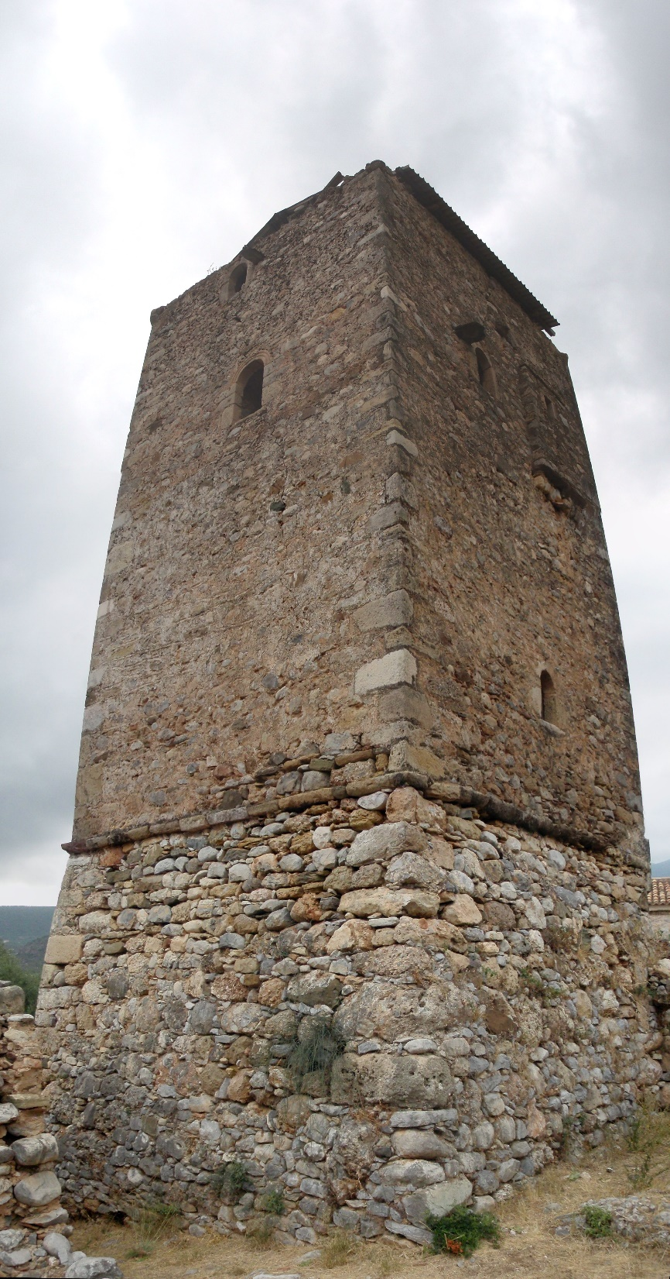
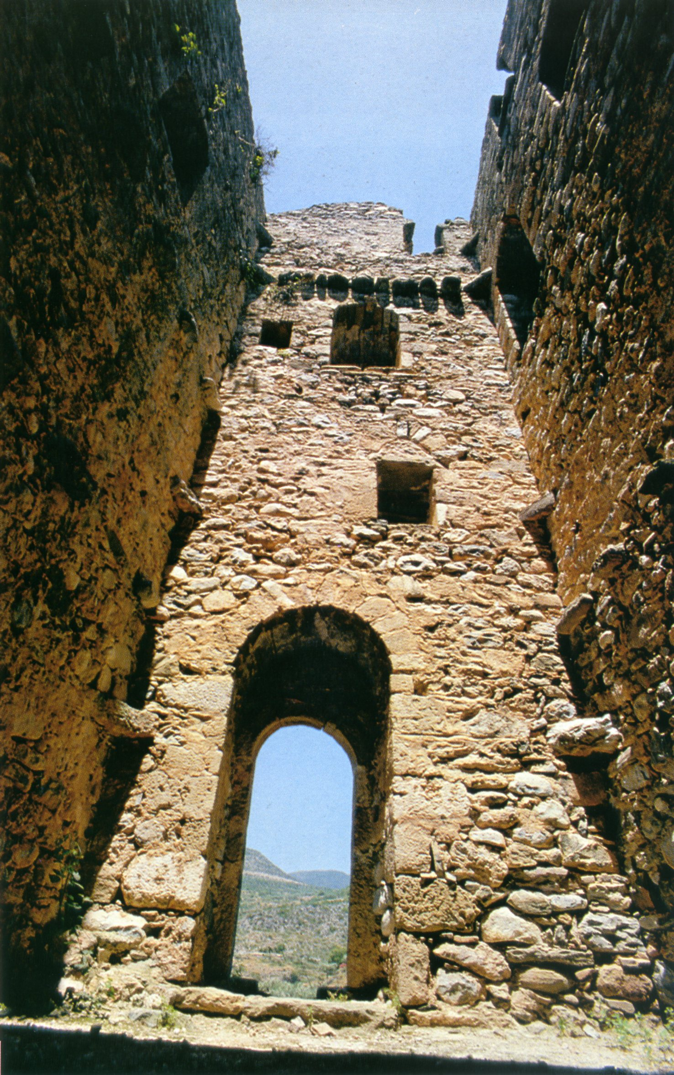
Τρόπος κατασκευής
Πύργος Μούρτζινου στην Μεσσηνιακή Μάνη.
"Mourtzinos Tower" by Dan Diffendale.
Licensed under CC BY-NC-SA 2.0 via Flickr
Πύργος Μούρτζινου στην Μεσσηνιακή Μάνη.
Σαΐτας, Γ. (2001), Μάνη – Ελληνική Παραδοσιακή Αρχιτεκτονική.
Αθήνα: Εκδόσεις Μέλισσα, σ.70
Οι περιμετρικοί τοίχοι είναι χτισμένοι από λιθοδομή, που ενίοτε ενισχύεται με κανονικές ή ατελείς ξυλοδεσιές, με πελεκημένα ή ακατέργαστα ξύλα.
Στην βάση τους το πάχος των τοίχων κυμαίνεται μεταξύ 90-150 εκ, 70-100 εκ. στους μεσαίους και στους ψηλότερους ορόφους και 40-50 εκ στο στηθαίο του δώματος. Σε ορισμένους πύργους οι τοίχοι ενισχύονται εσωτερικά με μακρόστενους λίθους τοποθετημένους διαγώνια στις εσωτερικές γωνίες ανά 1 – 1,5 μ. καθ’ ύψος.
Notes:
Πύργος Μούρτζινου, Άνω Καρδαμύλη, Έξω (Μεσσηνιακή) Μάνη.
Η ανέγερση των πρώτων κτιρίων του συγκροτήματος τοποθετείται στα τέλη του 17ου αιώνα ενώ συνεχείς ανακατασκευές και προσθήκες πραγματοποιήθηκαν ως τις αρχές του 19ου.
Περιπτώσεις ανοικοδόμησης πάνω σε προγενέστερες βάσεις.

Slide 14
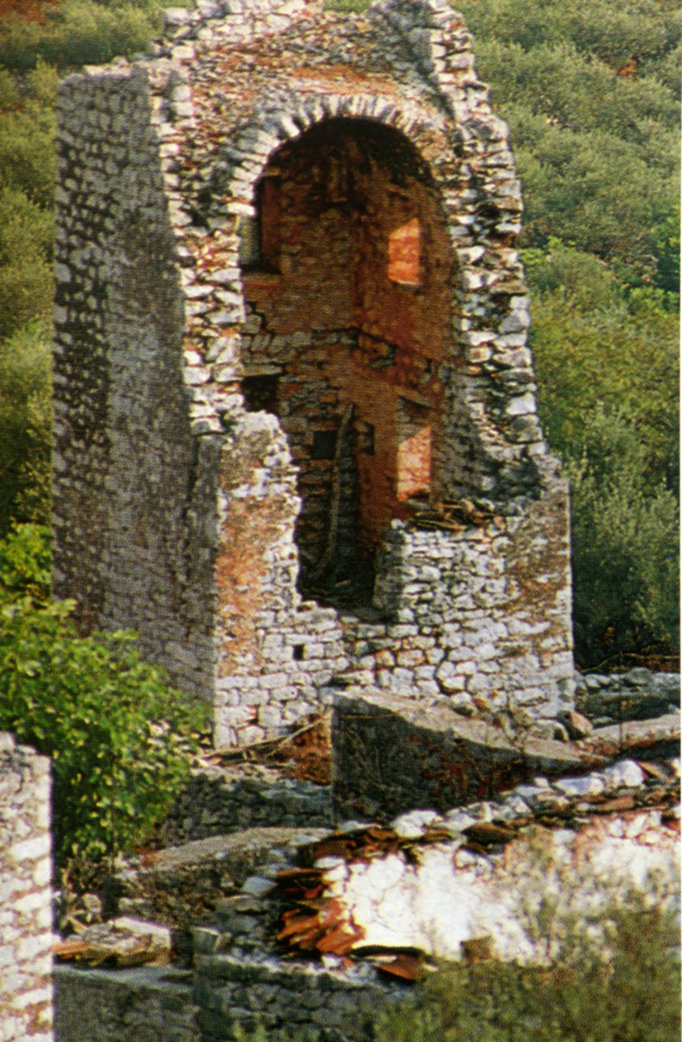
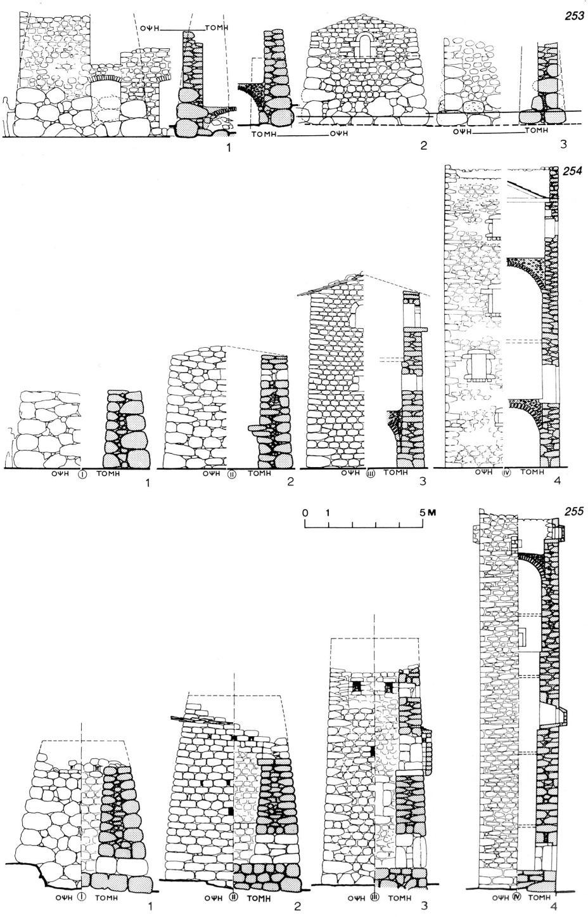
Τρόπος κατασκευής
Περιπτώσεις ανοικοδόμησης πάνω σε προγενέστερες βάσεις παλαιών κτιρίων
Η λιθοδομή οργανώνεται σε 3 στρώσεις:
οι δύο παράλληλες παρειές οι οποίες ορίζουν την εξωτερική και την εσωτερική παρειά του τοιχώματος, οι οποίες διαμορφώνονται με λίθους μερικώς ή πλήρως λαξευμένους (γωνιόλιθοι στα άκρα του κτίσματος και στις παρειές των ανοιγμάτων) και
ο πυρήνας μεταξύ των παρειών ο οποίος γεμίζεται με μείγμα συνδετικού κονιάματος και λίθων ακανόνιστου σχήματος (χαλίκια, θραύσματα, κα.).
Τοίχοι και σπίτια στις περιόδους:
1. Μεγαλιθικά, 2. -1750, 3. 1750-1850, 4. 1850-
Πύργος στα Κριλιάνικα
Σαΐτας, Γ. (2001), Μάνη – Ελληνική Παραδοσιακή Αρχιτεκτονική.
Αθήνα: Εκδόσεις Μέλισσα, σ.138
Τοίχοι και πολεμόπυργοι στις περιόδους:
1. Μεγαλιθικά, 2. -1750, 3. 1750-1850, 4. 1850-
Notes:
Ο εσωτερικός πυρήνας είναι ιδιαιτέρως ευπαθής και οι πύργοι των αντίστοιχων εποχών καταπονούνται από τους σεισμούς.
Με την χρήση των ασβεστοκονιαμάτων οι τοίχοι γίνονται λεπτότεροι και ο εσωτερικός πυρήνας απομειώνεται. Με αυτόν τον τρόπο επιτυγχάνεται και καλύτερη πλέξη μεταξύ των λίθινων στοιχείων, ιδίως με την ενσωμάτωση λίθων που διατρέχουν κάθετα το πάχος τος τοιχοποιίας.

Slide 15
Τρόπος κατασκευής
H κάλυψη του κατώτερου ορόφου (κατώι) γίνεται με λίθινη θολωτή κατασκευή για λόγους αντοχής, με ενδεχόμενο ξύλινο μεσοπάτωμα. Τα πατώματα των ανώτερων (κύριων) ορόφων γίνονται από ξύλο.
Συχνά έχουν επιστέγαση με δίρριχτη ή τετράριχτη σκεπή πάνω σε ξύλινο σκελετό, εγγεγραμμένη σε χαμηλό περιμετρικό στηθαίο και με επικάλυψη κεραμιδιών ή σχιστολιθικών πλακών (τίκλες). Αλλιώς διαμορφώνεται βατό οριζόντιο δώμα (σαν παρατηρητήριο και μαχητήριο) στηριζόμενο πάνω σε πέτρινη θολωτή κατασκευή όπως στο κατώι.
Πύργος Κοσονάκου στην (νέα) Καρυούπολη. Εσωτερικό.
Διακρίνονται τα τέσσερα ανώτερα πατώματα
Σαΐτας, Γ. (2001), Μάνη – Ελληνική Παραδοσιακή Αρχιτεκτονική. Αθήνα: Εκδόσεις Μέλισσα, σ.93

Slide 16
Τρόπος κατασκευής
Το κατώι (ισόγειο) λειτουργεί σαν αποθηκευτικός χώρος, κατάλυμα της φρουράς ή στάβλος μεγάλων ζώων και αχυρώνας.
Σε κάποιες περιπτώσεις ο χώρος αυτός αναπτύσσεται σε μεγάλο ύψος και έχει ξύλινο μεσοπάτωμα ή πατάρι. Έχει συχνά δική του είσοδο ανεξάρτητα από την είσοδο της κύριας κατοικίας, ενώ άλλες φορές η πρόσβαση γίνεται μόνο μέσα από ορθογώνιο άνοιγμα στην οροφή, τον λεγόμενο καταρράχτη. Δεν υπάρχουν άλλα ανοίγματα από τις ντουφεκότρυπες, ενώ στο ανώτερο επίπεδο μπορεί να υπάρχει φεγγίτης.
Πύργος Οικονομέα – Τομή κατά μήκος.
Σαΐτας, Γ. (2001), Μάνη – Ελληνική Παραδοσιακή Αρχιτεκτονική. Αθήνα: Εκδόσεις Μέλισσα, σ.62
Notes:
Όπως στην Πάνω Καρδαμύλη, στον Πύργο Μούρτζινου,
Άνω Καρδαμύλη, Έξω (Μεσσηνιακή) Μάνη.
Η ανέγερση των πρώτων κτιρίων του συγκροτήματος τοποθετείται στα τέλη του 17ου αιώνα ενώ συνεχείς ανακατασκευές και προσθήκες πραγματοποιήθηκαν ως τις αρχές του 19ου. Στη σημερινή του μορφή διαθέτει τρεις περιβόλους και περιλαμβάνει μια τριώροφη οχυρή κατοικία («οντά») με το μαγειρείο και τη στέρνα, βοηθητικά κτίσματα - μεταξύ αυτών και ελαιοτριβείο -, έναν μεγάλου ύψους πολεμόπυργο, καθώς και τον ναό του Αγίου Σπυρίδωνα, οικογενειακή εκκλησία του γένους των Μούρτζινων.

Slide 17
Τρόπος κατασκευής
Οι κύριοι όροφοι είναι κατά κανόνα μονόχωροι, ενώ σπάνια συναντάμε και διαχωρισμό σε δύο μέρη με ελαφρούς διαχωριστικούς τοίχους. Οι όροφοι επικοινωνούν μεταξύ τους (και με το δώμα, εφόσον υπάρχει) με σταθερές ή κινητές ξύλινες σκάλες.
Η κύρια είσοδος απέχει 3-5 μ. από το έδαφος και προσεγγίζεται είτε μέσω κινητής ξύλινης σκάλας, είτε μέσω μόνιμης πέτρινης σκάλας σε επαφή με το κτίριο, είτε ως άνω, σε απόσταση από το κτίριο με ξύλινη γέφυρα, είτε με πρόσθετο λιακό, είτε από τον όροφο ενός εφαπτόμενου κτιρίου.
Πύργος Οικονομέα – Τομή κατά μήκος.
Σαΐτας, Γ. (2001), Μάνη – Ελληνική Παραδοσιακή Αρχιτεκτονική. Αθήνα: Εκδόσεις Μέλισσα, σ.62
Notes:
Όπως στην Πάνω Καρδαμύλη, στον Πύργο Μούρτζινου,
Άνω Καρδαμύλη, Έξω (Μεσσηνιακή) Μάνη.
Η ανέγερση των πρώτων κτιρίων του συγκροτήματος τοποθετείται στα τέλη του 17ου αιώνα ενώ συνεχείς ανακατασκευές και προσθήκες πραγματοποιήθηκαν ως τις αρχές του 19ου. Στη σημερινή του μορφή διαθέτει τρεις περιβόλους και περιλαμβάνει μια τριώροφη οχυρή κατοικία («οντά») με το μαγειρείο και τη στέρνα, βοηθητικά κτίσματα - μεταξύ αυτών και ελαιοτριβείο -, έναν μεγάλου ύψους πολεμόπυργο, καθώς και τον ναό του Αγίου Σπυρίδωνα, οικογενειακή εκκλησία του γένους των Μούρτζινων.

Slide 18
Τρόπος κατασκευής
Εξωτερικά το κέλυφος χαρακτηρίζεται από την αμυντική του οργάνωση. Πάνω από τις κεντρικές θύρες αλλά και σε άλλα στρατηγικά σημεία συναντάμε τις λεγόμενες ζεματίστρες, δηλαδή οπές από τις οποίες κατέχυναν τον αντίπαλο με ζεματιστό νερό ή λάδι. Οι πύργοι με βατό δώμα κατέληγαν σε ψηλό στηθαίο με οδοντωτές επάλξεις και ντουφεκίστρες.
Σε ορισμένες περιπτώσεις έχουμε και πυργίσκους-σκοπιές (κλουβιά ή βίγλες) που στηρίζονταν σε αντεστραμμένες κωνικές βάσεις, στις γωνίες του δώματος ή στον τελευταίο στεγασμένο όροφο.
Πύργος Δουράκη – Καστάνια Μεσσηνίας.
«Η Καστάνια, ή Καστανέα, ή Μεγάλη Καστάνια. Η φήμη της οφείλεται στην ταραχώδη πολεμική ιστορία», Manivoice
Notes:
Εσωτερικά αυτές οι κόχες βρίσκουν χρήση είτε ως εστίες - τζάκια, είτε σαν αποχωρητήρια
Σε δύο τουλάχιστον περιπτώσεις σώζονται και ίχνη εξωτερικού ξύλινου εξώστη σε έναν από τους ανώτερους ορόφους.

Slide 19
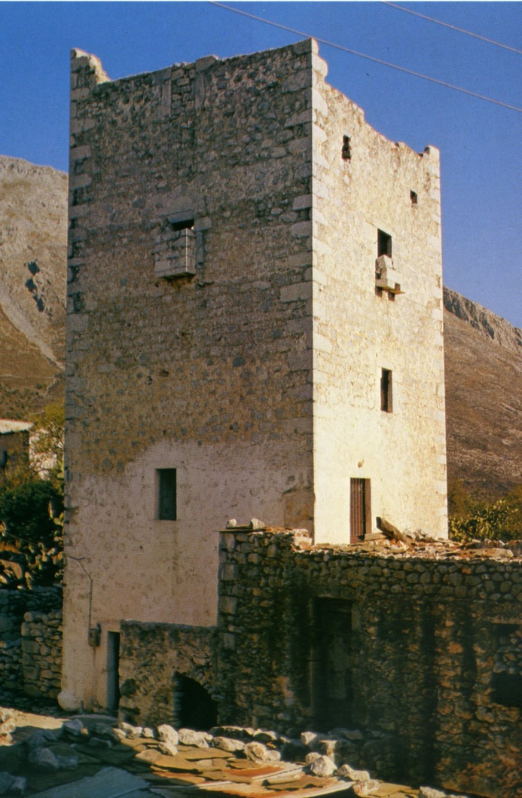
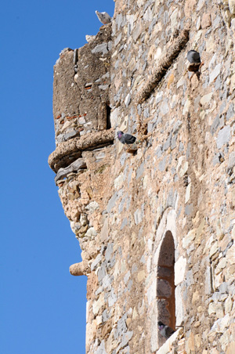
Τρόπος κατασκευής
Οι επάλξεις του πύργου διαμορφώνονται σε θέση διαγώνια ή με μέτωπο προς την πιθανή προσέλευση επιτιθέμενων, με εξέχοντα κυκλικά ή πολυγωνικά παρατηρητήρια και το δώμα τους περιβάλλεται από ψηλό στηθαίο. Τόσο σε τούτες τις επάλξεις όσο και στο υπόλοιπο στηθαίο το δώμα διαχωρίζεται στην όψη με ημικυλινδρική διακοσμητική ταινία – κορδόνι. Πολύ συχνά διαμορφώνονταν σε αγκωνάρια στις ποδιές ή στο πλάι των παραθύρων οι λεγόμενοι πετρομάχοι, από όπου οι αμυνόμενοι μπορούν να λιθοβολούν ή να καταχέουν τον επιτιθέμενο.
Κατά τα άλλα, οι πύργοι είναι ελάχιστα διακοσμημένοι καθώς γίνονταν με μεγάλη πίεση χρόνου. Ο διάκοσμος περιορίζεται σε χαράξεις, αν μη τι άλλο πάνω από την πόρτα της εισόδου, ενώ κατά περίπτωση εμφανίζονταν μέσα στην τοιχοποιία ολόγλυφα ανθρώπινα κεφάλια, συνήθως του πολεμιστή – κτήτορα του πύργου.
Πύργος Κουτρουλιάνων, Πετρομάχοι.
Σαΐτας, Γ. (2001), Μάνη – Ελληνική Παραδοσιακή Αρχιτεκτονική. Αθήνα: Εκδόσεις Μέλισσα, σ.151
Επάλξεις στο δώμα και κοδρόνι.
Πύργος Χρηστέα – Άγιος Δημήτριος.
«Μανιάτικοι Πύργοι», Δήμος Δυτικής Μάνης
Notes:
Εσωτερικά αυτές οι κόχες βρίσκουν χρήση είτε ως εστίες - τζάκια, είτε σαν αποχωρητήρια
Σε δύο τουλάχιστον περιπτώσεις σώζονται και ίχνη εξωτερικού ξύλινου εξώστη σε έναν από τους ανώτερους ορόφους.

Slide 20
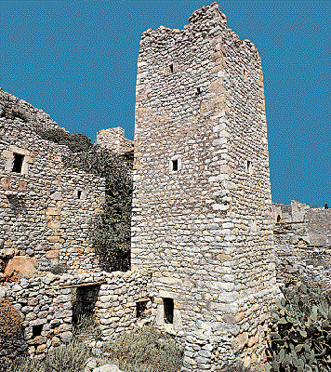
Τρόπος κατασκευής
Οι πόρτες ήταν χαμηλές και μικρού μεγέθους, τόσο για λόγους οχυρωματικούς όσο και για να περιορίζεται ο δυνατός αέρας της περιοχής. Για λόγους οχυρωματικούς, αλλά και εξ’ αιτίας της έλλειψης ξύλου, οι πύργοι έκλειναν με πέτρα η οποία τοποθετείτο ήδη από την φάση της κατασκευής στο εσωτερικό του πύργου. Παρότι από το εσωτερικό η πέτρα μπορούσε να μετακινηθεί καθώς ήταν αναρτημένη σε ειδικά μελετημένο άξονα, από το εξωτερικό δεν υπήρχε βολική θέση για να παραμεριστεί, ενώ από πάνω η είσοδος προστατευόταν και από την καταχιούστρια.
Πολεμόπυργος Φιλιππάκου στα Άλικα. H προσπέλαση γίνεται από τη μαντρωμένη αυλή.
«Kάστρα και Φρούρια», Η Καθημερινή, Κυριακή 21 Νοεμβρίου 1993, σ.18
Κάστρο Ζαρνάτας– Μέσα Μάνη.
«Kάστρα και Φρούρια», Η Καθημερινή, Κυριακή 21 Νοεμβρίου 1993, σ.18
Notes:
Εσωτερικά αυτές οι κόχες βρίσκουν χρήση είτε ως εστίες - τζάκια, είτε σαν αποχωρητήρια
Σε δύο τουλάχιστον περιπτώσεις σώζονται και ίχνη εξωτερικού ξύλινου εξώστη σε έναν από τους ανώτερους ορόφους.

Slide 21
Το εσωτερικό
Κάθε κύριος όροφος έχει 1-4 παράθυρα, συνήθως τοξωτά. Επιπλέον έχει μία ή περισσότερες κόγχες είτε σαν θερίδες με ράφια, είτε σαν αχιβάδες. Σε όλους τους ορόφους, και σε διάφορα ύψη ανά επίπεδο, βρίσκονται πολυάριθμες ντουφεκίστρες ώστε να πυροβολούν προς διάφορες γωνιές και με διάφορες στάσεις (όρθιοι, γονατιστοί, κ.ο.κ.).
Οι τοίχοι εσωτερικά ήταν σοβατισμένοι και ασβεστωμένοι, ενώ ψηλά είχαν εξέχοντα ράφια για αντικείμενα καθημερινής ή πολεμικής χρήσης.
Πύργος στην Καρυούπολη, Εσωτερικό.
Σαΐτας, Γ. (2001), Μάνη – Ελληνική Παραδοσιακή Αρχιτεκτονική. Αθήνα: Εκδόσεις Μέλισσα, σ.90
Notes:
Τα ξύλινα δοκάρια των μεσοπατωμάτων είναι τοποθετημένα σε θήκες μέσα στον λίθινο τοίχο (βλ. εικόνα).

Slide 22
Επεμβάσεις σε ιστορικά κελύφη
Το θεσμικό πλαίσιο των επεμβάσεων υπαγορεύεται από τις διεθνείς συνθήκες, τη νομοθεσία της εκάστοτε χώρας, και άλλους περιορισμούς που είναι δυνατόν να τίθενται ανά περιοχή.
Κάθε επέμβαση σε μια ιστορική κατασκευή καθορίζεται από ένα πλήθος αντικειμενικών και υποκειμενικών παραγόντων, των οποίων οι πλέον καθοριστικοί είναι το κόστος, το θεσμικό πλαίσιο, τα διαθέσιμα μέσα και η επικρατούσα νοοτροπία.
Αντίστοιχα έχει να κάνει με την παθολογία του υφιστάμενου κελύφους, τις επιδιώξεις και το σχέδιο επανάχρησής του, και τον διάλογο που η νέα χρήση ανοίγει με την ιστορική μνήμη του κτιρίου αλλά και του ευρύτερου οικισμού.
"Colored Chairs" by Christos Loufopoulos.
Licensed under CC BY 2.0 via Flickr
Notes:
(Χάρτης Βενετίας, Διακήρυξη του Άμστερνταμ, κτλ.)

Slide 23
Τεκμηρίωση της επέμβασης
Η επέμβαση σε ένα ιστορικό κέλυφος έχει την διάσταση ενός ερευνητικού έργου, μια και υφίσταται διαρκώς τον κίνδυνο της ολικής ρήξης, τόσο με την ιστορία όσο και με την παράδοση του τόπου.
Πριν από οποιαδήποτε παρέμβαση θα πρέπει να έχει προηγηθεί πλήρης τεκμηρίωση του κτίσματος, με ιδιαίτερη προσοχή στα ιστορικά στοιχεία που το απαρτίζουν.
Στο ίδιο πνεύμα, κατά την διάρκεια της σύγχρονης επέμβασης τόσο η σειρά των εργασιών όσο και τα υλικά που απομακρύνονται ή εισέρχονται καλό είναι να καταγράφονται.
"Table for two" by Dan Diffendale.
Licensed under CC BY-NC-SA 2.0 via Flickr

Slide 24
Συνέργεια μεταξύ των υλικών
Οι παρεμβάσεις σε ιστορικά κελύφη οφείλουν να λαμβάνουν υπ’ όψη τους την συμβατότητα μεταξύ των υφιστάμενων και των νέων υλικών.
Οι διαφορετικές μηχανικές ιδιότητες μεταξύ των παλαιών και των νέων υλικών μπορεί να αποτελέσουν έναν εξαιρετικό επιβαρυντικό παράγοντα για το τελικό αποτέλεσμα.
Υλικά με κοινές καταβολές ή επακριβώς ίδια φύση έχουν καλύτερες πιθανότητες να λειτουργήσουν συνεργατικά (χωρίς να αποκλείεται όμως και η ασυμβατότητα). Η χρήση σύγχρονων υλικών ζητά ιδιαίτερη προσοχή καθώς δύσκολα έχει τεκμηριωθεί επαρκώς.
"Incised watercraft (5), Moni Phaneromeni, Petrovouni" by Dan Diffendale.
Licensed under CC BY-NC-SA 2.0 via Flickr

Slide 25
Μια αρχαιολογία του κληροδοτήματος
Το ιστορικό κέλυφος δεν εξαντλείται στην τυπολογία ή την μορφολογία του. Κάθε στοιχείο του έχει εγγεγραμμένη μια ιστορική μαρτυρία και επομένως αποτελεί τεκμήριο για την σπουδή μας πάνω στο θέμα.
Οι προτεινόμενες επεμβάσεις είναι διαρκώς υποκείμενες σε ένα ισοζύγιο μεταξύ μιας σύγχρονης παρέμβασης και της διαφύλαξης του ιστορικού χαρακτήρα του κτιρίου.
Την ίδια στιγμή το υφιστάμενο κέλυφος αποτελεί τεκμήριο τόσο μιας λαογραφικής παράδοσης, όσο και μιας οικοδομικής τεχνικής και τεχνολογίας. Εκτενείς ή άκριτες επεμβάσεις ενδέχεται να απαλείψουν ιστορικά τεκμήρια της κατασκευής και να αλλοιώσουν τον συνολικό χαρακτήρα του ιστορικού κτιρίου.
"Exohori" by Dan Diffendale.
Licensed under CC BY-NC-SA 2.0 via Flickr

Slide 26
Μια παράδοση που μας διδάσκει
Οι παραδοσιακές τεχνικές πρέπει να αντιμετωπίζονται με σεβασμό και σωστή αξιολόγηση της επινοητικότητας και της γνώσης των παραδοσιακών μαστόρων.
Οι παραδοσιακές τεχνικές δεν αποτελούν απλώς τεχνολογικά παρωχημένες προσεγγίσεις σε ένα τεχνικό ζήτημα, αλλά ένα ζωντανό τεκμήριο επινοητικότητας και μια μαρτυρία της ιστορικής εξέλιξής της.
Την ίδια στιγμή μας αποκαλύπτουν τεχνικές εναρμονισμένες με τον τόπο – την οικονομία του, τις κλιματολογικές του συνθήκες, την ιδιοτυπία του – που συχνά παραβλέπουμε όταν ερχόμαστε από ένα αποκομμένο περιβάλλον όπου ‘όλα είναι τεχνικά εφικτά’.
"DSC_5615.jpg" by Thomas Steiner.
Licensed under CC BY-NC-SA 2.0 via Flickr

Slide 27
Κοιτώντας προς το μέλλον
Μια επανάχρηση είναι εξαρτημένη από επιδιώξεις του παρόντος χρόνου. Για να διαφυλάξουμε την ιστορική μνήμη θα πρέπει οι επεμβάσεις μας, στο μέτρο του δυνατού από τεχνικής απόψεως, να είναι αναστρέψιμες.
Κάθε σύγχρονη παρέμβαση επανάχρησης αντανακλά σε έναν ενεστώτα χρόνο. Τα χρηστικά ζητούμενα και το λειτουργικό πρόγραμμα, τα υλικά και οι τεχνικές που θα εφαρμόσουμε, οι επιδιώξεις και οι επιθυμίες μας είναι συναρτημένες από ένα πλαίσιο το οποίο μαρτυρά τις σημερινές αξίες της κοινωνίας μας.
Το ζήτημα της διαφύλαξης της πολιτιστικής μας κληρονομιάς ωστόσο προσβλέπει σε έναν μελλοντικό χρόνο – ζητά να συνεχίσει μια παράδοση διαφυλάσσοντας την ιστορική μνήμη.
"DSC_5454.jpg" by Thomas Steiner.
Licensed under CC BY-NC-SA 2.0 via Flickr

Slide 28
Παθολογία των κτιρίων και επεμβάσεις
Καθώς αποτελούν και το βασικό σώμα του πύργου, οι επεμβάσεις αποκατάστασης του κελύφους αντιμετωπίζουν πρωτίστως τα προβλήματα της υφιστάμενης τοιχοποιίας.
Αντικατάσταση και ανασυγκρότηση του υλικού της τοιχοποιίας (σφράγισμα ρωγμών και αρμών, καθαίρεση και τοπική ανακατασκευή),
Σταθεροποίηση του εδάφους (ενίσχυση της θεμελίωσης, εξυγίανση του εδάφους από σαθρωτικούς παράγοντες), και
Συνολική συμπεριφορά του κελύφους ως σώμα (γωνίες τοιχοποιιών, ανοίγματα, συνεργασία οριζοντίων κατασκευών με την περιμετρική τοιχοποιία).
Πύργος στην Καρυούπολη, Εσωτερικό.
Σαΐτας, Γ. (2001), Μάνη – Ελληνική Παραδοσιακή Αρχιτεκτονική. Αθήνα: Εκδόσεις Μέλισσα, σ.90
Notes:
Αυτά μπορούν να κυμαίνονται μεταξύ απλών ρωγμών, κατάρρευσης ολόκληρων παρειών τοιχοποιίας, και αποκατάστασης του σαθρού πυρήνα (ιδίως στις περιπτώσεις των προεπαναστατικών πύργων).

Slide 29
Μορφολογία και αισθητική
Η επέμβαση επανάχρησης εγκαινιάζει μια διαλεκτική σχέση ανάμεσα σε μια ‘αυθεντική’ εμπειρία και την αισθητική απόλαυση όπως είναι ιδωμένη μέσα από ένα σύγχρονο πλαίσιο.
Η σύγχρονη χρήση εισάγει στον προβληματισμό μας ένα μορφολογικό και αισθητικό λεξιλόγιο, όπως και ορισμένες λειτουργικές και μηχανικές ανέσεις (π.χ στεγανότητα, ομοιογενής θέρμανση και κλιματισμός, σύγχρονα δίκτυα, ακουστική άνεση) οι οποίες δεν ήταν απαραιτήτως μέλημα των χρηστών μιας παρελθούσας εποχής.
Κάθε τι από τα παραπάνω προσαρτά την ιδιαίτερη όψη του, όπως και τις ιδιαίτερες επιπλοκές του ως προς την αυθεντική εμπειρία του ιστορικού κτιρίου.
«Kyrimai-http://www.yadeshotels.gr/», YadesHotels
[c] All rights reserved

Slide 30
Ξενοδοχείο Κυρίμαι, Γερολιμένας, Μάνη.
«Kyrimai-http://www.yadeshotels.gr/», YadesHotels
[c] All rights reserved

